Slide 1
Expérience utilisateurs hors normes & Accessibilité numérique
Cours 2 ergo en Master 2
Paris Université (Descartes) – 2021-2022
Patricia Loubet (@patricia_loubet)
& Vincent Aniort (@sanvin)

Slide 2
Quizz

Slide 3
Question sur expérience utilisateur
Veuillez définir en quelques ligne ce qu’est « l’expérience utilisateur satisfaisante » ?
Définir avec vos mots la conception inclusive ?
Notes:
Veuillez définir en quelques ligne ce qu’est « l’expérience utilisateur satisfaisante » ?
C’est quelqu’un qui se sent considéré par le « système » et ses services
Donc quelqu’un qui vit une expérience satisfaisante !
Je ne me pose pas de question de qui je suis car je me sens normal et non handicapé
Je suis, je fais… je vis quoi !
Le design crée les expériences et va définir ce qui est normal et ce qui ne l’est pas
Le design va définir qui a été pensé comme utilisateur de la solution… et ceux qui ont été oubliés… négligés
Définir avec vos mots la conception inclusive ?
La conception traditionnelle centrée sur l'utilisateur utilise de nombreuses techniques pour clarifier les besoins humains, des personas aux scénarios en passant par les tests d'utilisabilité. Mais nous avons également besoin d'outils qui réintroduisent la diversité dans notre processus de conception. Nous avons besoin de moyens de vérifier, d'équilibrer et de mesurer l'inclusivité de nos conceptions.
Avantages de la conception inclusive
Une technologie conçue grâce à des pratiques inclusives est payante dans de nombreux manières comprenant :
Accès accru par le plus grand nombre
Risque de mauvaise expérience réduit
Contexte plus émotionnel
Test utilisateurs avec handicap

Slide 4
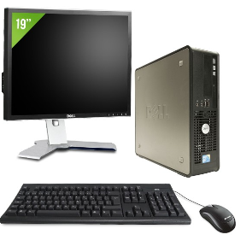
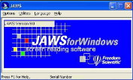

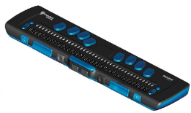
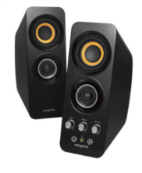
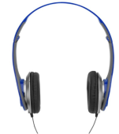
Prioriser les éléments UTILES et désigner les éléments INUTILES pour un utilisateur non-voyant
8- Plage braille
5- Logiciels revue
vocale écran
2- unité
centrale
1- écran
4- souris
3- clavier
6- baffles
7- casque
Notes:
Ça dépend du contexte !
Exemple l’utilisateur pourrait fonctionner sans écran mais utile dans un collectif ou simplement pour débloquer une situation où l’utilisateur ne sait plus où il est

Slide 5
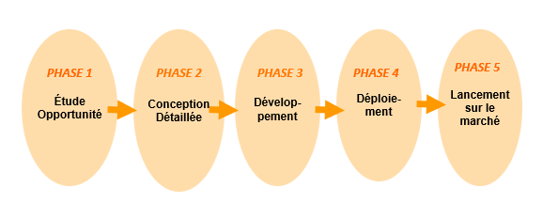
Question sur conception
Vous êtes chef de projet d’un projet numérique « une interface mobile et web permettant d’organiser les tâches ménagères d’une famille » développé en interne. Quelles actions génériques dans chacune des phases (schéma du processus ci-dessous) vous allez mettre en place pour vous assurer que l’accessibilité du produit final ?

Slide 6
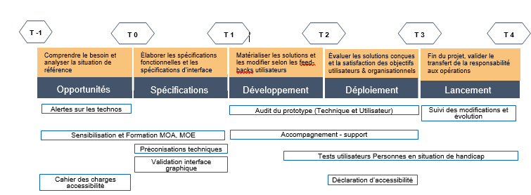
Réponse sur conception

Slide 7
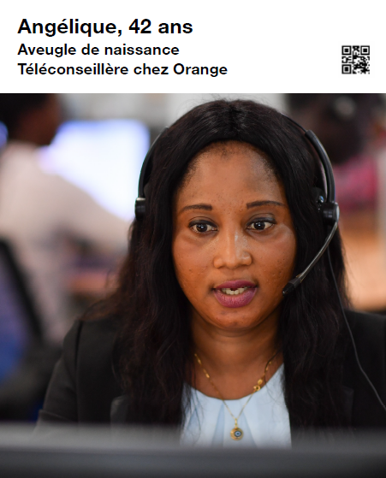
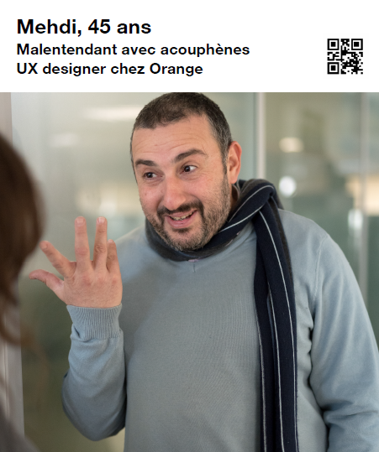
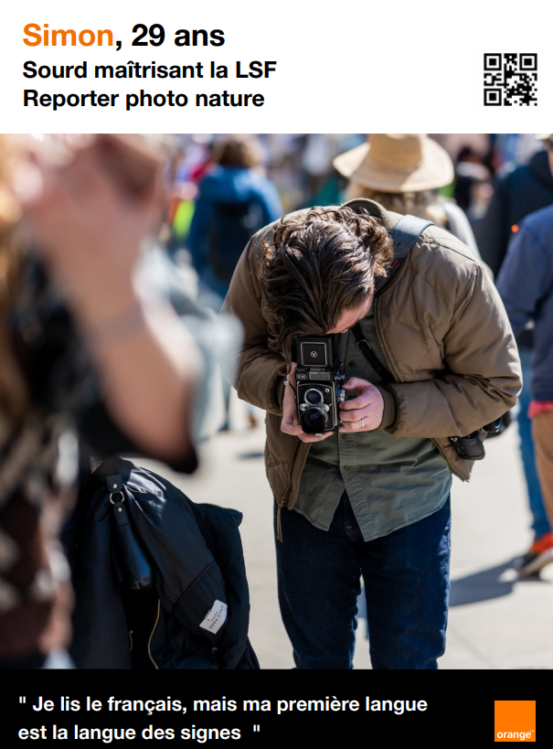
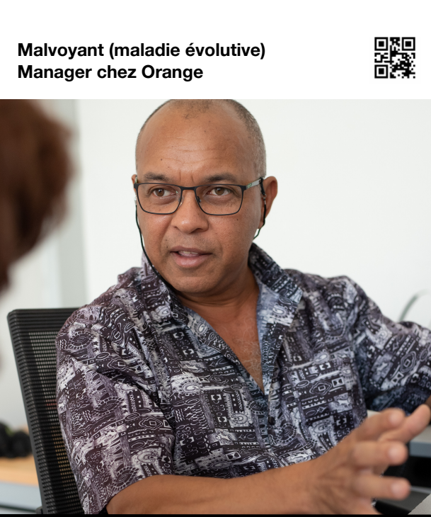
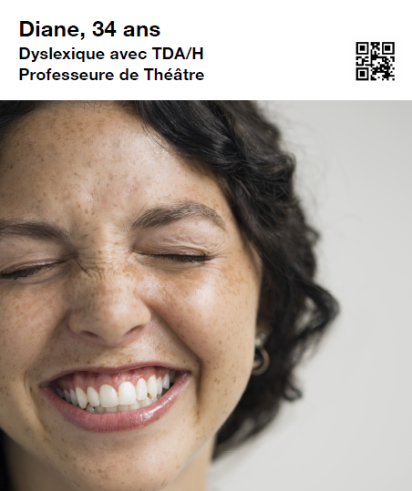
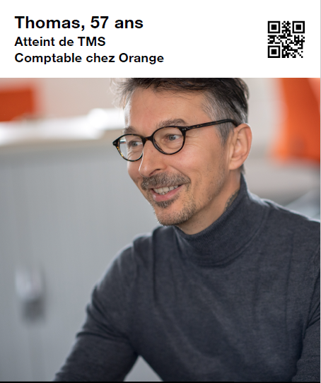
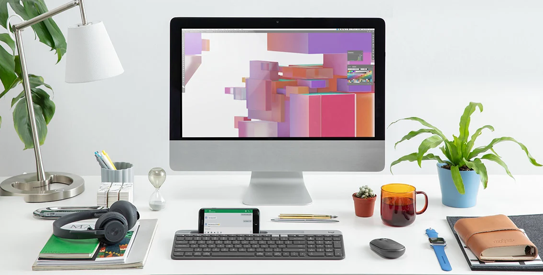
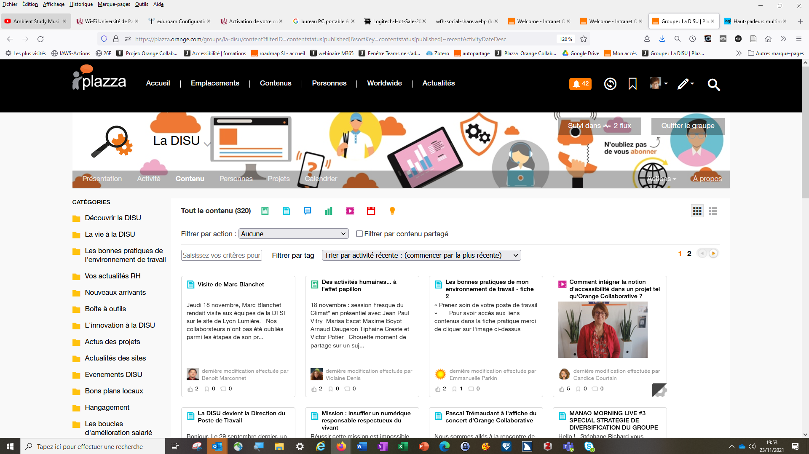
vous allez mieux comprendre l’expérience utilisateur « hors normes » et le comportement de leurs aides techniques
Explication comment nous allons vous plonger dans l’environnement des personnes ayant une déficience et ce que vous devez garder en tête
Plonger dans la vie de chaque utilisateur par type de handicap pour mieux comprendre leur expérience
A quoi ils sont confrontés pour accéder au numérique et ce dont ils ont besoin pour l’accessibilité du poste de travail (outils et numérique)
… suite

Slide 8
Un parcours pour comprendre chaque handicap
Explication sur ce handicap
Persona : Bio
Persona : passion, attentes, habitudes, frustrations
CH
en open space
Poste de travail habituel : usage impossible, ajout
Quels logiciels possibles
Persona : situation de handicap numérique
Préconisations en conception numérique

Slide 9

Handicap moteur (hors déplacement)
Simplifier comme cours 1 de diapo 10 à 42

Slide 10
Sur ce handicap moteur
Aptitude limitée à se déplacer, à exécuter des tâches manuelles ou à mouvoir certaines parties du corps.
Les causes sont très variées dont les plus importantes : maladies invalidantes (ex sclérose en plaque), TMS, paralysie cérébrale, paraplégie, tétraplégie (médullaires), AVC, traumatisme crânien, amputation acquise ou congénitale.
Façon de prendre la situation selon :
handicap congénital et acquis ;
handicap par malformation, maladie, accident, ou vieillissement ;
handicap évolutif et non évolutif.
Notes:
En savoir plus :

Slide 11
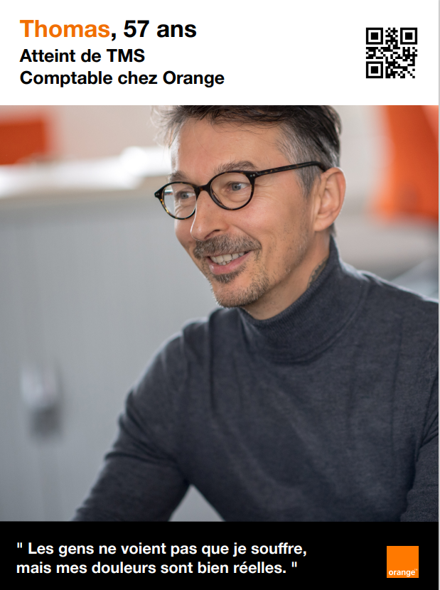
« Les gens ne voient pas que je souffre, mais mes douleurs sont bien réelles. »
Thomas est comptable mais les chiffres ne le passionnent pas plus que ça. C’est un violoniste acharné et passionné depuis sa plus tendre enfance. Il a rencontré son épouse au conservatoire, elle est violoncelliste et leur fille, âgée de 24 ans joue de la flûte traversière. Tous trois forment un joli trio musical.
Au fil des années, trop sollicités par l’instrument, le poignet gauche et l’épaule droite de Thomas se sont fragilisés. Il souffre aujourd’hui de graves troubles musculosquelettiques qui le gênent dans son quotidien ne serait-ce que pour se raser ou pour conduire.
Son activité professionnelle sédentaire, assis devant un ordinateur, ne fait qu’aggraver les choses. Il arrive également que des spasmes au niveau des épaules et des bras viennent accentuer ses douleurs quand il est fatigué.

Slide 12
Thomas, atteint de TMS
Habitudes
Chaque matin, il prend 20 minutes pour exécuter une série d’exercices d’étirement et d'assouplissement que lui a prodigué son kinésiste.
À la maison comme au travail, il veille à ne jamais rester en position statique plus d’une heure. Ainsi, il n’hésite pas à se lever pour aller voir un collègue plutôt que de lui envoyer un mail.
Frustrations au quotidien
Ne plus jamais être en pleine forme ; devoir chaque jour composer avec des douleurs permanentes, supportables à l’instant T mais fatigantes à la longue.
Être jugé susceptible et irritable par certains amis ou collègues qui oublient souvent son handicap parce qu'il est invisible .
Être gêné dans la réalisation de gestes quotidiens comme lacer ses chaussures, couper du pain, passer l'aspirateur ou conduire.
Ne plus être capable de jouer en entier l’adagio de Haydn avec sa femme et sa fille.
Se réveiller en pleine nuit avec des fourmillements dans les mains.
Passions et loisirs
La musique classique, est au centre de la vie de Thomas, et avec sa femme et sa fille, ils jouent dans un orchestre de chambre, composé d'une quarantaine de musiciens.
Thomas est également passionné par les sommets et les rapaces. Parisien d’origine, il a réussi il y a 13 ans à obtenir un poste en Isère à Montbonnot-Saint-Martin. Depuis, il collectionne les ascensions et les clichés.
Attentes & envies
Il a épargné du temps et l’an prochain, il va enfin réaliser son rêve : aller observer le plus grand des oiseaux, la majestueux Condor. Il part à l’automne avec sa femme au Pérou. Leur programme de 45 jours est quasiment ficelé et comprend plusieurs treks dans les Cordillères.
Sa fille se marie début mai, il aimerait lui jouer à la fin de la cérémonie Le printemps de Vivaldi.

Slide 13

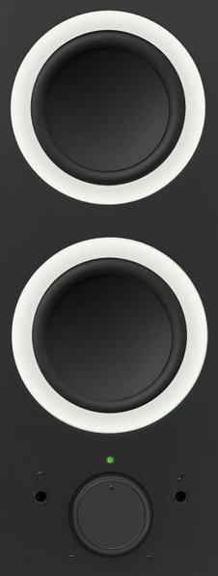
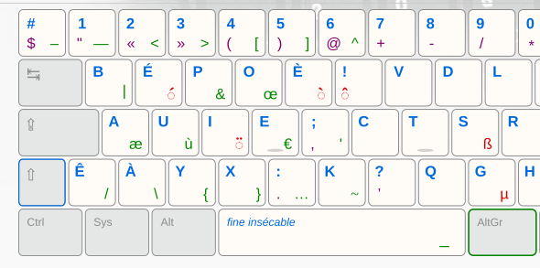
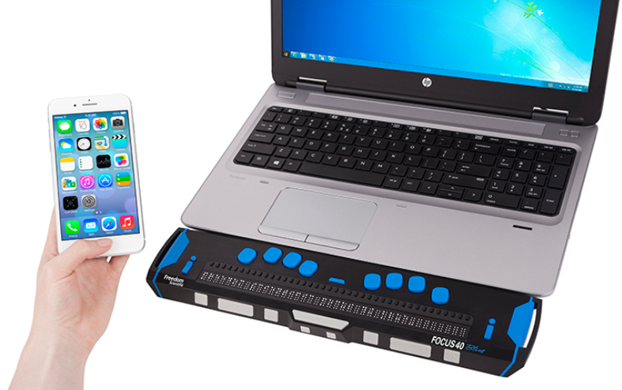
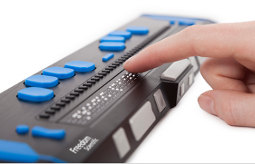
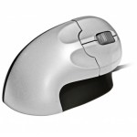

Comprendre difficultés sur poste de travail
X
X
X
X
X
Notes:
Ordinateur : PC portable professionnel, clavier bépo , souris verticale et logiciel de reconnaissance vocale. (le bépo est une disposition de symboles et de caractères conçue pour les claviers d’ordinateur afin de faciliter la saisie du français, des éléments typographiques, sans oublier les symboles de programmation. Elle donne accès à de nombreux caractères d’autres langues.(
Tél. mobile : Modèle Android performant
Autre(s) : Bureau assis-debout
Pour Thomas, l’ordinateur est un outil exclusivement professionnel. En moyenne, au travail il passe 6 heures par jour devant son PC, alors, chez lui, il évite de l'allumer. De plus, ses troubles musculosquelettiques rendent très pénible l’utilisation d’une souris, même verticale, et naviguer qu'à partir d'un clavier reste un doux rêve !
Dans sa vie privée, le téléphone mobile est son seul outil digital, il l'utilise pour tout : communiquer, gérer son agenda, faire des courses, enregistrer un concert, prendre en photo des rapaces ou activer un métronome. Indispensable à sa vie, il n’a pas hésité à investir dans un modèle performant.

Slide 14
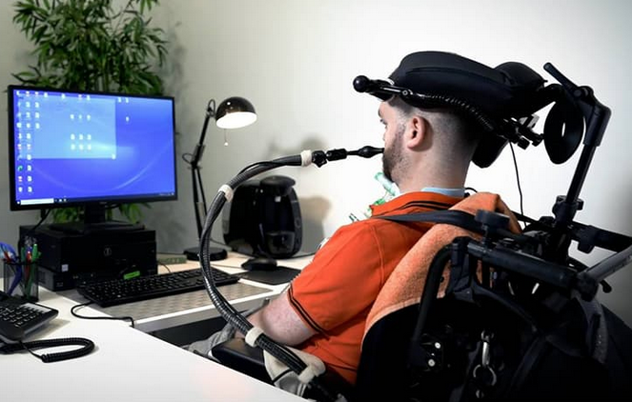

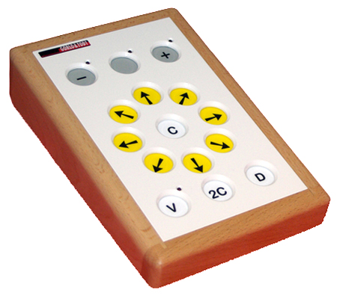
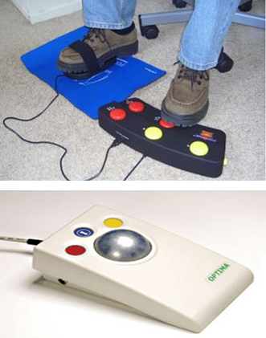
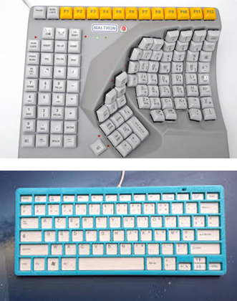
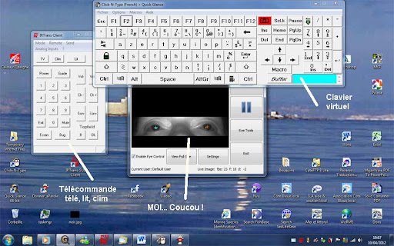
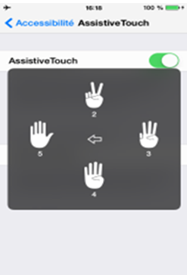
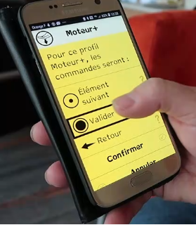
Exemples d’aides techniques Utilisateur déficient moteur
Sur PC : clavier une main, guide doigts, clavier virtuel, souris aux pieds ou encore trackball, logiciel de reconnaissance vocale Dragon ; Confort + installé sur un navigateur
Sur mobile : personnalisation des commandes gestuelles ou contrôle de la sélection, application
ou système Bluetooth + JoyStick par exemple pour piloter le PC et le mobile

Slide 15
Situations de handicap numérique
Être obligé d’utiliser une souris pour interagir avec une application ou un site qui n'est pas complètement navigable au clavier.
Être bloqué sur un site parce qu’il n’arrive pas à faire un glisser-déposer avec la souris.
Ne pas pouvoir naviguer facilement dans une page depuis le clavier parce que le site n’est pas structuré avec des titres de niveau.
Sur l’écran tactile de son mobile, avoir du mal à réaliser certains gestes complexes nécessitant un appui et un glissé. C’est par exemple le cas sur son application de VOD quand il doit faire défiler la liste des films avec un ascenseur. Sur google map c'est beaucoup plus simple, il peut zoomer avec les boutons + et - .
Se retrouver face à un contenu clignotant (publicité, animation, vidéo) pouvant risquer de lui déclencher une crise.
Ne pas pouvoir utiliser son logiciel de reconnaissance vocale quand il y a trop de monde au bureau (baisse de performance de l'outil; nuisances sonores).
Ne pas pouvoir annuler le déclenchement d'une action suite à un clic accidentel

Slide 16
Préconisé pour l’accessibilité aux problèmes de manipulation
Comme il n’utilise que le clavier pour naviguer même virtuel
alors tout doit être utilisable au clavier.
Comme il manque de précision dans le pointage des éléments
alors les zones de clic doivent être de taille suffisante (++ sur mobile)
Comme il met souvent plus de temps pour accomplir une action
alors les délais d’interaction doivent être ajustés

Slide 17

Handicap auditif : Malentendance et surdité

Slide 18
Handicap auditif
Selon l’OMS, la surdité correspond à un état où la personne entend moins bien qu’une personne ayant une audition normale.
Plusieurs intensités qualifiées de :
légère si la perte auditive est située entre 21 et 40 dB (perte auditive des bruits faibles ou aigus)
moyenne si cette perte se situe entre 41 et 70 dB (aide auditive indispensable)
sévère pour une perte comprise entre 70 et 90 décibels (lecture sur les lèvres ou rééducation nécessaire)
profonde ou totale pour une perte supérieure à 90 dB
On distingue les surdités de transmission des surdités de perception selon la partie de l'oreille affectée :
de transmission (oreilles externe ou moyenne),
de perception (oreille interne)
ou mixte (mélange des deux entités).

Slide 19


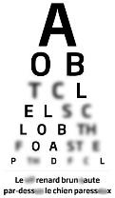
Perte auditive ≠ Perte visuelle
une mauvaise vision rend la lecture plus difficile à mesure que la taille des lettres diminue ; la perte auditive c’est différent : certaines syllabes et certains sons sont difficiles à entendre :
consonnes aiguës comme f, s , t souvent noyées par les voyelles + graves comme a, o & u.
La personne va se plaindre d'entendre ce qu’on lui dit sans la comprendre pour autant.
exemples
Vue et audition normale
Déficience visuelle
Déficience auditive
Notes:
Le son est un ensemble de vibrations de l’air qui se propage en ondes acoustiques.
TOUJOURS caractérisé par :
intensité (Décibel-dB) = fort ou faible
fréquence (Hertz-Hz ) = grave ou aigue
https://youtu.be/I-k-Hj8bneA
Tout regarder pour vous mettre en situation et voir la stratégie de la lecture labiale
Cette stratégie de lire sur les lèvres n’est pas sans risque (surtout des personnes avec une surdité sévère) puisque quand nous parlons les lèvres bougent mais la discrimination des lettres se fait souvent dans la gorge : donc non visible et captable uniquement par l’audition.
C’est ce que nous appelons des sosies labiaux : des sons différents qui ont exactement la même image labiale (même placé de la bouche).
Picto exemple : Ce que perçoivent ceux qui ont une déficience auditive ou des acouphènes
Exemples de déficience auditive et d’acouphène (hear-it.org)

Slide 20
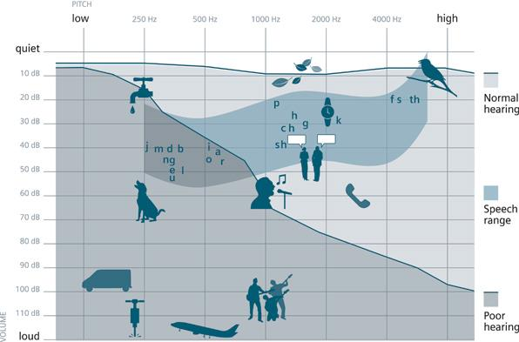
Types de surdité : degrés d’hypoacousie
+ voyelles
+ consonnes
Extrapolation car réalité plus complexe
qualité du son (fréquences)
DEG
Ré
de
PERTE
graves
moyens
aigus
décibels
Hier, je suis allée visiter le zoo
Normale
²
Hier, je .uis allée visiter le zoo
z v
Légère
..er, je su.. .llée .i.iter le .oo
Modérée
…e.r, .e s.is .llée ....er le …
Modérément sévère
Sévère
explication
Profonde
Notes:
C’est ce que mesure l’ORL mais aussi un audioprothésiste.
Le schéma montre l’emplacement de phonèmes : phonème est une unité sonore
Ils testent les sons dans les fréquences de communication verbale (nommée aussi banane) : l’ORL vous demande de lever la main dès que vous PERCEVEZ le son d’une fréquence précise. Il note l’emplacement sur l’audiogramme et joint ensuite tous les points pour voir tout ce qui est non entendu, c’est-à-dire au dessus, et tout ce qui sera perçu, en dessous.
D’autres examens (vibratoire et audiométrie vocale) uniquement réalisé par un ORL pour définir plus finement la perception de la parole. Et sera important pour le réglage de l’audioprothésiste.
Les voyelles émettent des basses fréquences (+ graves). Certaines consonnes sont très peu «énergétiques», et situées dans les zones fréquentielles aigues, atteintes
Les consonnes émettent de hautes fréquences (+ aigues). La perception des voyelles reste préservée plus longtemps car situées dans les graves médiums.
Donc la surdité n’est pas qu’une question de volume mais les 2 combinés : décibels et fréquences
Savoir aussi qu’un appareillage est souhaitable vers 35dB de perte et pas avant car la compensation naturelle se fait facilement.
Par contre il est important de ne pas attendre pour s’appareiller car plus on repousse et plus le cerveau va devenir paresseux puisque plus sollicité, voire il va perdre cette mémoire qu’il faudra rééduquer.
Une rééducation difficile du fait que la personne va avoir un flux d’info sonores qu’elle n’avait plus et qu’il va falloir discriminer info/bruit. Elle risque de mettre rarement ses appareils ce qui n’améliorera pas ce travail d’apprentissage.
https://youtu.be/vchaFJYViZA
7’46 à 8’56
Revoir timing avant ou après

Slide 21
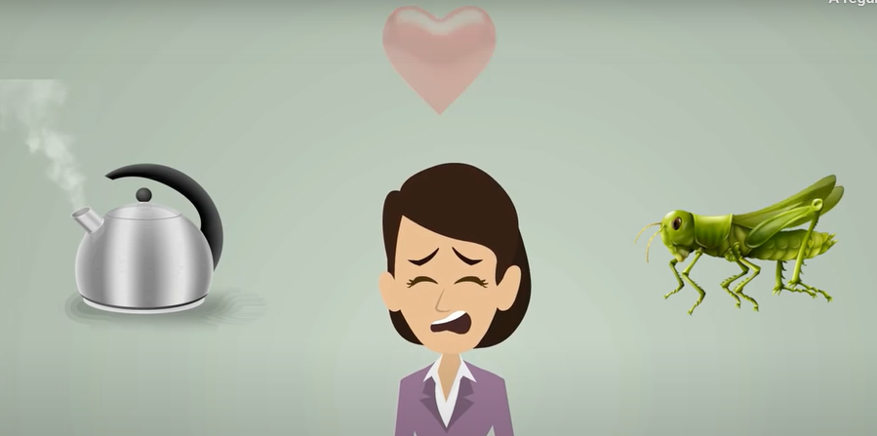
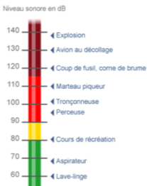
Types de surdité : bruits fantômes / sensibilité
2A/V
Acouphènes ou bruits fantômes
un ou plusieurs son(s) pur(s) = bruits simples entendus dans sa tête ou dans ses oreilles qui n'ont aucune origine dans le monde extérieur
Dans le silence ➔ acouphènes plus forts.
associées à 90% à une perte d’audition oreille interne ➔ difficulté de discriminer une même Fréquence
l’hyperacousie
Une ambiance à 70dB peut être ressentie à 100dB ou +
Peut-être liée à une perte auditive mais pas toujours le cas
… Facteurs aggravants : la discrimination dans le bruit
Notes:
1 site audio d’acouphènes : exemple : 1 – 2 – 8
https://www.hear-it.org/fr/Ce-que-per-oivent-ceux-qui-ont-une-deficience-auditive-ou-des-acouphenes
2 sur images une vidéo : https://youtu.be/SF7vztZos-I
1’11 à la fin
Revoir début
les acouphènes
continus, intermittents, pulsatiles, occasionnels. Combinatoire et d’une intensité différente voire phonophobie d’un son particulier
le silence ➔ acouphènes plus forts.
à 90% associées à une perte d’audition de l’oreille interne ➔ difficulté de discriminer une même Fréquence ;
l’hyperacousie
la zone d’inconfort pour tous est de 85dB, en hyperacousie il peut descendre à 40dB voire moins.
liée à une perte auditive mais ce n’est pas toujours le cas
le contexte
la discrimination dans le bruit est la bête noire de tous et encore plus des malentendants
Pertes d'audition, quelles solutions ? - Enquête de santé le débat – France 5
https://youtu.be/pyrwHcHF_Eo

Slide 22
Malentendance > moyenne si cette perte se situe entre 41 et 70 dB (aide auditive indispensable) > sévère pour une perte comprise entre 70 et 90 décibels (lecture sur les lèvres ou rééducation nécessaire)

Slide 23
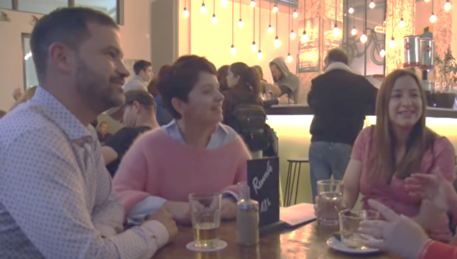
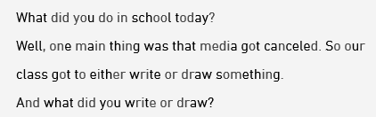
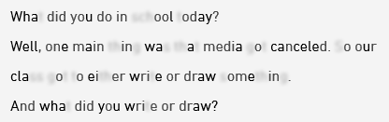
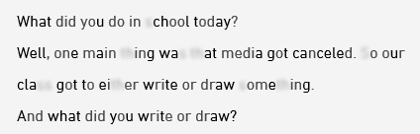
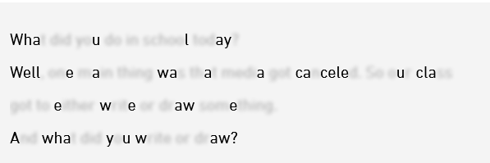
Simulations de malentendance dans différents environnements
simu chez Starkey en anglais
Simu 1
Simu 2
normal
moyenne
normal
modérée
léger
sévère
légère
sévère
Notes:
Des simulations :
La diapo : En anglais en Conversation : normal – Mild (léger) – Moderate (modéré) – Severe (sévère)
https://fr.starkeycanada.ca/hearing-loss-simulator#!/hls/page/1
http://www.cliniqueauditive.com/fr/sante-auditive/simulateur-de-perte-auditive
Autre simu dans le calme et au restaurant en français canadien (avec accent ☺)
Témoignage
https://youtu.be/vchaFJYViZA
De 6’55 à 7’43

Slide 24
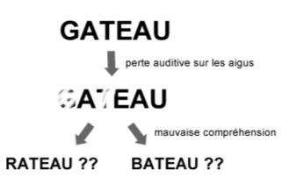

les stratégies de tous suppléance mentale
CONDITIONS :
connaissance du contexte
voyelles « teintées » par la consonne avant : le risque …. La personne va douter !
ATTENTION à porter :
Plus la surdité est sévère et plus l’attention est intense
la personne « décrochera » facilement => fatigue
➔ quiproquos et les gens s’isolent socialement pour ne plus être soumis à des situations pénibles
Sosies labiaux
ai = ê = é = in
o = on
u = ou
p = b = m
f = v
ch = j
t = d = n
s = z
k = g = r
Notes:
https://youtu.be/I-k-Hj8bneA
Vidéo met l’utilisateur en situation de perte auditive et tourne le dos en parlant. 2e partie elle dit la même chose en se retournant donnant la possibilité de lire sur les lèvres
Le 1er schéma montre un exemple de perte et la partie en rose foncé à droite c’est ce qui n’est pas entendu, la personne aura du mal sur les consonnes et les voyelles seront moins teintées acoustiquement.
2e schéma : ce sont les sosies labiaux
Cette stratégie de lire sur les lèvres n’est pas sans risque (surtout des personnes avec une surdité sévère) puisque quand nous parlons les lèvres bougent mais la discrimination des lettres se fait souvent dans la gorge : donc non visible et captable uniquement par l’audition.
C’est ce que nous appelons des sosies labiaux : des sons différents qui ont exactement la même image labiale (même placé de la bouche).
Suppléance mentale c’est : mettre dans des phrases à trous des lettres mais encore faut il que cela ait du sens !
Ces stratégies pour les personnes sourdes sont très utilisées pour celles qui sont bilingues LSF et Français parlé (oralisant)
CONDITIONS :
connaissance du contexte améliore la reconstitution de mots difficiles à discriminer en situation de handicap
intérêt pour les personnes ayant peu d’atteinte dans les graves et donc gardant audibles les voyelles (graves à 40dB). Car toute voyelle est « teintée » sur le plan acoustique par la consonne qui la précède.
ATTENTION plus précisément sur
fatigue intellectuelle : la personne peut « décrocher » en fonction de la charge dans la journée et de l’effort des collègues ;
Même si les consonnes sont mal perçues par perte auditive, elles peuvent être devinées par l’empreinte laissée par les voyelles (schéma de l’empreinte acoustique différente en fonction de la consonne)

Slide 25
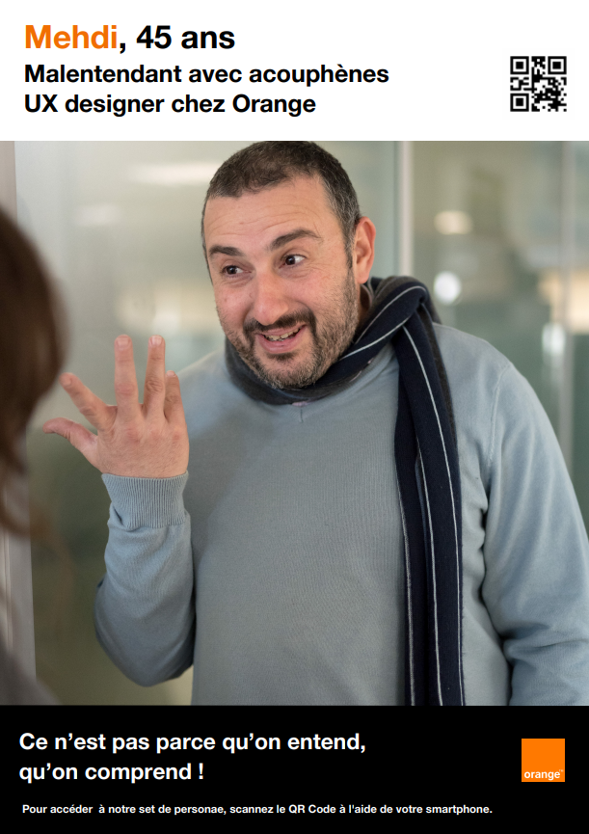
« Ce n’est pas parce qu’on entend, qu’on comprend ! »
À l’adolescence, Mehdi était fan de hard rock, son baladeur toujours rivé sur ses oreilles, il était à l’affût des moindres concerts. A l’âge de 27 ans suite à des acouphènes continus de plus en plus gênants, il passe un bilan auditif. Le diagnostic est sévère : surdité moyenne irréversible (perte de 50dB dans les aiguës) accompagnée d’acouphènes suite à une surexposition à un bruit excessif.
C’est vrai qu’il n’entendait plus très bien et qu’on lui reprochait souvent de parler fort, mais c’est en s’appareillant qu’il a réalisé toutes les stratégies qu’il avait mises en place pour faire semblant de bien entendre.
L’apprentissage de la lecture labiale chez l’orthophoniste lui a pris du temps mais c’est un vrai bénéfice aujourd’hui.

Slide 26
Mehdi, atteint de Malentendance avec Acouphènes
Habitudes
Il planifie parfois un moment privilégié avec chacun de ses 3 enfants, car il a du mal à les suivre ensemble, surtout que 2 de ses filles ont une voix très aiguë, la zone de fréquence déficiente chez lui.
Il évite les environnements bruyants (restaurants) où il a bien du mal à discriminer les sons surtout quand il est fatigué. Il choisit sa place quand il s’assoit, et ce n’est pas par manque de savoir-vivre mais pour bien lire sur les lèvres. Il positionne ses appareils en milieu bruyant (micros arrière diminués).
Frustrations au quotidien
Vexer les gens parce qu’il ne répond pas à leurs salutations. Son handicap est invisible, et il est fréquemment incompris.
Agacer son entourage à force de faire répéter ou, faire semblant de comprendre pour éviter les tensions et passer à côté de la conversation.
Être incompris, voire entendre « tu entends que ce que tu veux ». La surdité est difficile à expliquer et varie d’une personne à l’autre.
Même quand les conditions idéales il peut ne pas comprendre certaines voix. Et ça, les gens ont du mal à le croire !
La plupart des ERP mal conçus au niveau sonore (réverbération du son).
Passions et loisirs
Medhi n'a pas beaucoup de temps pour faire du sport, mais il essaye une fois par semaine d’aller taper la balle à son club de tennis. Il consacre le reste de son temps à sa famille qu’il aime plus que tout au monde.
Attentes & envies
Mehdi aimerait pouvoir stopper ses acouphènes. Ils sont particulièrement gênants le matin au réveil quand il n’y a aucun autre bruit environnant.
Passionné par les nouvelles technologies, il est UX designer chez Orange, et il aime écouter de la musique en travaillant. Il aime aussi tester toutes les nouveautés, notamment il rêve d’un micro qui lui permette de comprendre une conversation dans un milieu bruyant.

Slide 27
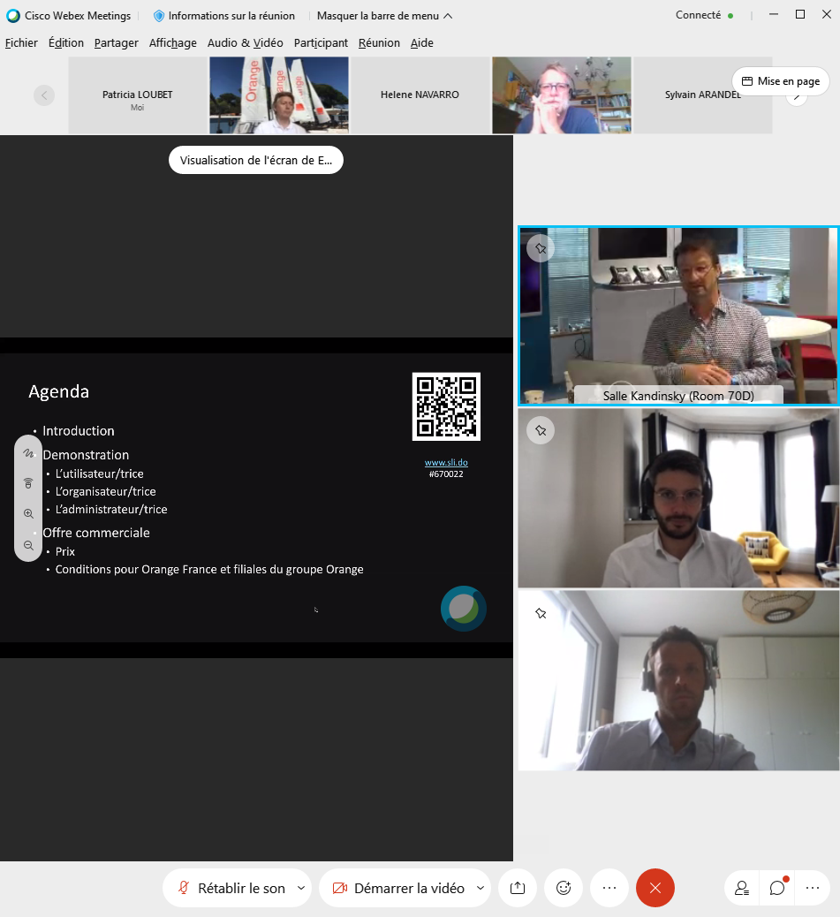

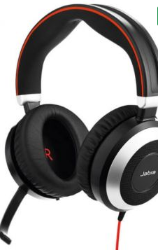
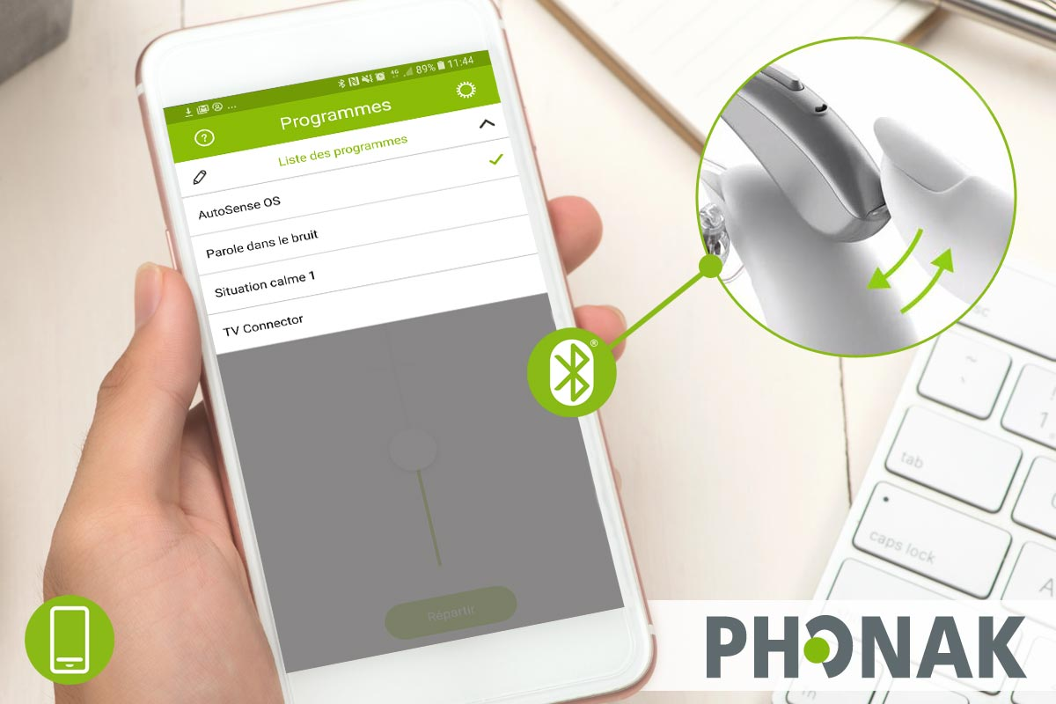
Comprendre difficultés sur poste de travail
X
X
X
X
X
Notes:
Équipements
Ordinateur : PC portable avec 2 écrans un softphone où il se connecte en Bluetooth avec ses appareils, et il a en plus un casque téléphonique circum aural pour que les coussinets ne touchent pas ses aides auditives et fassent larsen
Tél. mobile : Android et messagerie vocale par SMS
Autre(s) : Appareils auditifs
Usages numériques
Mehdi travaille 3 jours par semaine sur un plateau au milieu de son équipe de projet agile.
Son bureau est face à ses collègues principaux car ses appareils auditifs permettent un réglage en environnement bruyant.
Il peut ainsi baisser fortement les bruits derrière lui. Il apprécie ce travail d’équipe mais les journées sont fatigantes car tout en se concentrant sur ses écrans il doit en permanence analyser les bruits ambiants.
Dès qu’il le peut, il planifie ses réunions et formations à distance, les jours de télétravail.
Il n’a aucun souci avec son téléphone mobile car il est connecté en Bluetooth avec ses appareils auditifs. Il apprécie néanmoins de recevoir ses messages vocaux au format texte.

Slide 28
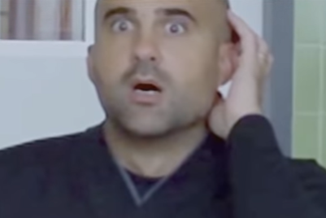
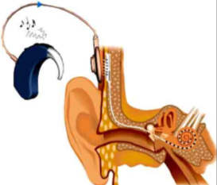
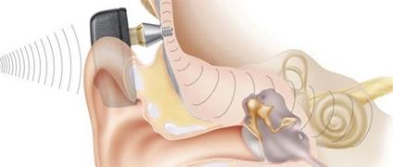
Personnes malentendantes : par audioprothèse ou implant
exemple
l’implant cochléaire par conduction électrique (opération avec pose d’électrodes sur la parties nerveuse des cellules abimées).
L’apprentissage sera plus long car nécessite de décoder un message électrique en paroles
l’implant BAHA par conduction osseuse en captant les sons et de les transformer en vibrations mécaniques qui seront perçues directement par l’oreille interne : la cochlée
audioprothèse va amplifier le signal vibratoire des fréquences atteintes. Un apprentissage lié au réglage des appareils et à réentendre des fréquences perdues
Elle est aussi utilisée pour envoyer des bruits blancs pour distraire le cerveau sur certains acouphéniques
Notes:
https://youtu.be/vchaFJYViZA
implant cochléaire et retrouve l’audition
De 20’54 a 25’20
Des personnes malentendantes sont en général des personnes qui vont tout faire pour réentendre en s’appareillant.
Mais entendre à tout prix et en fonction du type de perte (cellules ciliées ou nerf va nécessiter des technologies différentes avec un apprentissage aussi différents et surtout du temps à s’adapter.
CLIC 1 : Audioprothèse : audioprothèse va amplifier le signal vibratoire sur les fréquences à stimuler uniquement. Le but est que les cils atones se remettent à vibrer.
Un apprentissage surtout de réglage des appareils avec audioprothésite + de s’habituer à réentendre quand surdité ancienne non appareillée : cerveau a perdu les sons. Souvent brouhaha + s’entendre soi même est perturbant
Elle est aussi utilisée pour envoyer des bruits blancs pour distraire le cerveau sur certains acouphéniques. Mais quand une surdité en plus, souvent l’appareillage de la malentendance améliorera les acouphènes
CLIC 2 : l’implant se passe par conduction électrique suite à opération qui enroulé un fil électrique dans la cochlée avec plusieurs électrodes sur la parties nerveuse des cellules sensorielles abimées. Le signal traité est envoyée au cerveau.
Système incompatible si nerf auditif atteint.
L’apprentissage est plus long car la simulation n’est pas habituelle (électrique) il faut tout réapprendre pour que le cerveau apprenne à décoder un message électrique en parole
CLIC3 : l’implant BAHA par conduction osseuse en captant les sons et de les transformer en vibrations mécaniques qui seront perçues directement par l’oreille interne : la cochlée
Dans le cas où l’oreille interne fonctionne mais les sons n’y sont pas transmis : malformation du conduit, des osselets, absence de tympan etc...

Slide 29
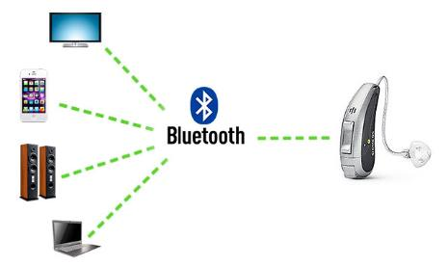
Aides techniques à distance
On peut connecter son aide auditive en Bluetooth avec :
Smartphone : compatible avec de nombreux smartphones.
Téléphone fixe compatible Bluetooth
Softphone : peut poser problème rajouter clé Bluetooth pour augmenter le signal

Slide 30
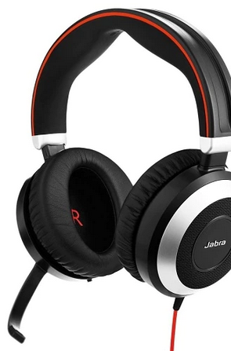
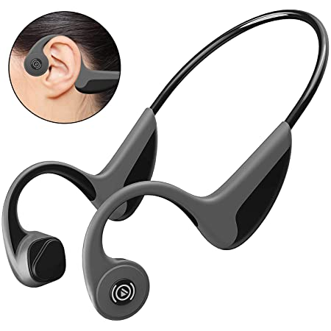
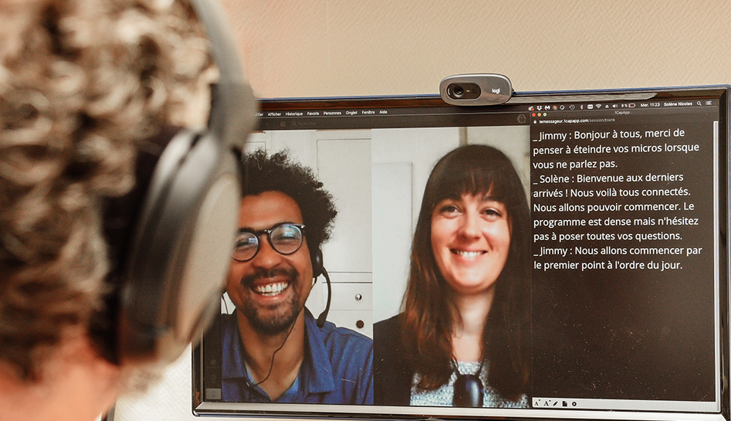
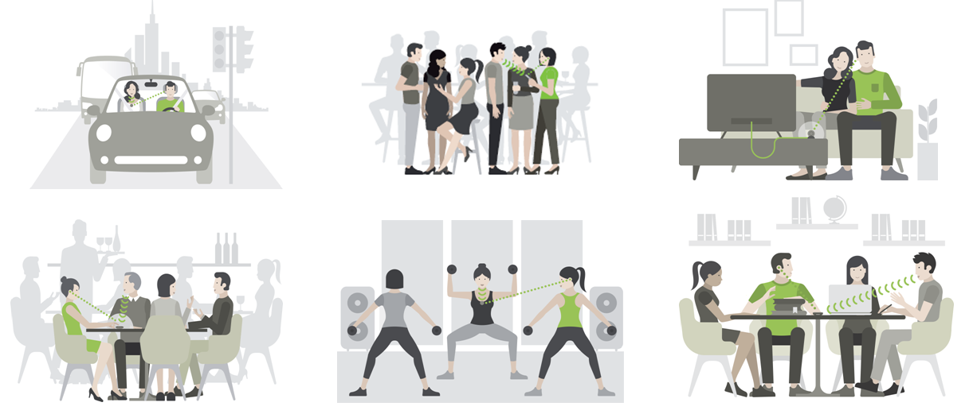

Autres aides techniques
Casque circum aural ou casque conduction osseuse
Transcription réunion (vélotypie++)
Micro externe pour compenser en présentiel
Notes:
https://youtu.be/vchaFJYViZA
implant cochléaire et retrouve l’audition
De 20’54 a 25’20

Slide 31
Situations de handicap numérique
Bien que Mehdi soit appareillé, l’accès à l’information sonore peut être problématique dans certaines situations…
Un contenu audio ou vidéo de mauvaise qualité ou couvert par une musique de fond ou des bruits ambiants trop forts, qui n’est pas ou mal sous-titré.
Une animation sonore intempestive sur un site web ou mobile.
Lors d’une réunion téléphonique si les participants ont des volumes de voix différents, des micros ou des connections de mauvaises qualité et/ ou s’interrompent sans se présenter.
Lors d’une réunion en Visio, si le son n’est pas de bonne qualité et que les visages des intervenants ne sont pas suffisamment bien cadrés ou éclairés pour lui permettre de s’aider de la lecture labiale.

Slide 32
Préconisé pour l’accessibilité aux problèmes de malentendance
Comme il peut mal comprendre, même s’il a des appareils auditifs
… alors il est important de porter attention à la qualité des flux audio et aux réglages des matériels des interlocuteurs
… si des podcasts alors ils doivent être retranscrits et les vidéos doivent être sous-titrées
… il peut avoir besoin d’une transcription proche du document présenté à l’écran
Notes:
(favoriser un micro casque plutôt que le haut-parleur du PC

Slide 33
La surdité : > atteinte profonde ou totale pour une perte supérieure à 90 dB

Slide 34
Utile à savoir !
plus de 90 % des parents d’enfants sourds sont entendants ;
Il est essentiel d’adapter ce programme aux besoins particuliers de l’enfant et au projet éducatif choisi par ses parents.
En effet, « dans l'éducation et le parcours scolaire des jeunes sourds, la liberté de choix entre une communication bilingue, langue des signes et langue française, et une communication en langue française est de droit » comme le stipule la loi du 11 février 2005.
Deux types d’approches précoces (choix éducatif des parents) :
approche audiophonatoire
approche visuogestuelle
se distinguent fondamentalement sur le fait de stimuler ou non la voie auditive.
L’éducation avec « communication bilingue » et donc l’apprentissage de la LSF peut s’envisager dans le cadre des deux approches.
Le préjugé selon lequel l’acquisition précoce de la LSF retarderait l’acquisition du français n’est pas scientifiquement validé

Slide 35
3 façons de comprendre Lire sur les lèvres
La lecture labiale, une pratique innée :
Nous compensons instinctivement en lisant sur les lèvres. Ainsi, lorsqu'une personne devient sourde, elle peut être capable de lire sur les lèvres.
Cependant, il est nécessaire de développer cette technique auprès d'un orthophoniste selon 2 méthodes possibles :
La méthode globale : la personne malentendante va « deviner » le sens d'un mot selon le contexte. C'est plus un entraînement à la suppléance mentale que de la lecture labiale proprement dite.
La méthode analytique : la personne ré/apprend à lire sur les lèvres. Cette méthode demande beaucoup plus d'efforts, mais permet :
de réussir à « déchiffrer » des mots même hors contexte ;
de prendre conscience des caractéristiques articulatoires et de reconnaître les sons prononcés.

Slide 36
3 façons de comprendre Lire sur les lèvres (suite)
+ quelques syllabes lues sur les lèvres
+ imagination des mots contenant ces syllabes
+ connaissance contexte
Reconstitution à la volée des éléments linguistiques non perçus en écartant les sosies labiaux.
Illusion que l’on peut lire sur les lèvres comme on lit dans un livre ?
que quelques rares adultes sourds (voir schéma à droite)
Avec cette activité de suppléance mentale ils parviennent souvent à deviner ce qu’ils n’ont pas perçu, au point de pouvoir entretenir une conversation. Leur lecture labiale est efficace.
Attention l’extrême difficulté de cet exercice le rend très fatigant pour la personne sourde, l’empêchant de le pratiquer plusieurs heures de suite.
Notes:
illusion entretenue par les performances de quelques rares adultes sourds, non parce qu’ils lisent mieux sur les lèvres mais parce qu’ils possèdent une connaissance complète et une parfaite maîtrise de la langue française. Du fait de cette connaissance, ils peuvent essayer de deviner et compléter mentalement ce qu’ils ne peuvent pas percevoir. A partir de quelques syllabes lues sur les lèvres, ils essayent d’imaginer les mots qui pourraient contenir ces syllabes et dont le sens correspond au contexte. Ils reconstituent les éléments linguistiques non perçus. Ils écartent les sosies labiaux.
Grâce à cette activité de suppléance mentale ces quelques rares adultes sourds parviennent souvent à deviner ce qu’ils n’ont pas perçu, au point de pouvoir entretenir une conversation. Leur lecture labiale est efficace. (Néanmoins, l’extrême difficulté de cet exercice le rend très fatigant pour la personne sourde, l’empêchant de le pratiquer plusieurs heures de suite).

Slide 37


3 façons de comprendre : Signer en LSF (Langue des Signes Française)
➔ c’est une langue en 3D où chaque signe-mot associe :
La configuration : disposition des doigts ;
L’orientation de la paume ;
L’emplacement des mains par rapport au corps ;
Le mouvement ;
L’amplitude ;
La vitesse du mouvement ;
L’expression du visage.
C’est une langue visuelle : traitement par le cerveau d’info linguistiques par le biais des yeux.
signer sans expression faciale, ni mouvement du corps c’est le risque de transmettre un message confus.
Notes:
Les sons de l’entendant viennent les uns après les autres (c’est une suite linéaire). Au contraire les éléments qui composent les signes sont réalisés simultanément dans l’espace (c’est un ensemble en 3D).
Les paramètres du signe :

Slide 38

3 façons de comprendre : Compenser par la LPC
(Langage Parlé Complété) depuis 1977 en France https://youtu.be/_DyEouP0ljM
c’est un codage manuel :
sons + mouvements codés de la main
5 positions au niveau du visage = VOYELLES
8 configurations de la mains = CONSONNES
=> 1 SYLLABE (ou clé) par syllabe les mots et phrases se forment
Notes:
Parler que peu utiliser et trouver les chiffres

Slide 39

Apprendre à parler quand on entend pas
Témoignage
Pour s’exprimer par oral ou par écrit, il faut d’abord :
avoir perçu les mots,
en avoir compris le sens,
les réemployer à bon escient.
La différence avec un enfant sourd de naissance devra passer par l’apprentissage par la vibration
Si la surdité est arrivée après 24 mois alors son oreille aura emmagasiné suffisamment d’exemples pour reproduire les sons
Notes:
https://youtu.be/5e3p43t-Uqc
Virginie Delalande, avocate et sourde : "La confiance en soi se construit"
De 1’34 à 2’45

Slide 40



Un parcours de vie : Virginie Delalande, avocate sourde de naissance
Première avocate sourde profonde de naissance en France, Virginie dévoile son quotidien d'"handicapée modèle", entre exclusion et combat pour s'adapter. Une plongée sensible dans le monde des malentendants.
Notes:
https://youtu.be/5zt-aL9JU0U
1- Interview Brut : Virginie Delalande, avocate et sourde de naissance
C’est un intro à la vidéo prochaine La vidéo entière qui dure 2’41
https://youtu.be/QnyEXkpRM2s
2- France 5
De 0’26 à… : présentation et chez ORL => dire qu’elle a été implantée il y a des années et il lui propose de faire l’autre oreille ou réopérer
À 9’40 : parle « échec » opération + elle raconte son parcours et on la voit dans son entreprise.
Vélotypie avec délai 2 à 3s
Parle de compréhension 50%
La grosse fatigue
Les gêne des gestes sur les lèvres, prononciation et débit pour chaque personne
De 11’56 à 16’52 : Réunion pour parler des implants et expériences. Avion 85dB
De 19’50 à 22’46
De 28’45 à 30’10 : repas entre amis
De 31’57 à 34’14 : a appris à parler et comment je me projette quand je suis sourde par rapport aux autres
De 39’23 à 41’40 : ré-opérable ?
De 42’06 à 43’20 : et en plus parle anglais !
De 45’19 à 48’17 : avocate playdoyer
Managez avec la diversité I Virginie Delalande
https://youtu.be/B0DpvwDcxbE
De 8’48

Slide 41

« Je lis le français, mais ma première langue
est la langue des signes »
Simon est devenu sourd suite à une méningite contractée à l’âge d’1 an. Sa première langue est la langue des signes. Il a également appris le français écrit mais cela fut long et aujourd’hui encore, lire un texte lui demande de la concentration. Il est beaucoup plus à l’aise avec la communication visuelle.
Il ne se considère pas handicapé, il a toujours été sourd et communique normalement avec d’autres sourds. C’est un monde à part dans lequel il se sent « chez lui »
Au milieu d’entendants, il est méfiant et toujours sur ses gardes car il peine avec la lecture labiale surtout face à un groupe ou à un inconnu.
Sa compagne Sonia est sourde également. Elle est graphiste et partage sa vie depuis bientôt 3 ans.

Slide 42


Simon, atteint de Surdité et maîtrisant la LSF
Habitudes
Simon se déplace comme tout le monde, en voiture, à vélo ou à pied, il compense naturellement son manque d’informations auditives par une plus grande vigilance.
Il préfère utiliser sa tablette pour ses appels en visio car sur l’écran d’un mobile il n’est pas facile de distinguer les gestes, les mimiques et/ou les lèvres de ses interlocuteurs.
Quand il voyage, il se renseigne sur la présence d’associations de sourds pour pouvoir rencontrer de nouvelles personnes. Même si la langue des signes est différente dans chaque pays, il s’adapte assez vite. Il a rencontré sa copine comme ça !
Frustrations au quotidien
Quand une personne s’adresse à un tiers plutôt que de s’adresser directement à lui et/ou se limite avec lui aux échanges utilitaires.
Face à une personne qui, au lieu d’utiliser le synonyme d’un mot qu’il ne comprend pas, lui répète 10 fois le mot en forçant l’articulation, criant et s’énervant.
Dans un groupe quand les personnes se mettent à parler en même temps ou bien parlent avec les mains devant la bouche.
En présence d’entendants quand tous se mettent à rigoler, il a toujours des doutes : « Est-ce qu’ils se moquent de moi ? »
Fan de films français, il a du mal à trouver des dvd proposant également un sous-titrage en français (vs langues étrangères).
Passions et loisirs
Simon est très sportif et fier d’avoir 2 fois terminé le marathon du Mont St Michel. Il pratique également l’athlétisme à l’amical des sourds. C’est un moment qu’il adore car il y retrouve ses amis.
Durant son temps libre il aime associer ses deux passions : le sport et la photo, et intervient en tant que photographe bénévole pendant des compétitions.
Attentes & envies
Il aimerait que la LSF soit mieux reconnue et plus présente dans les médias, notamment à la télévision (interprète en LSF).
Il adore son métier de reporter photo. Son rêve serait de se voir confier des missions à l’étranger pour découvrir le monde.

Slide 43
Comprendre difficultés sur poste de travail
Notes:
Équipements
Ordinateur : PC portable avec 2 grands écrans (au bureau et au domicile)
Tél. mobile : Android grand écran et messagerie vocale par SMS
Autre(s) : Appareil auditif
Tablette android 10 pouces avec l’application ELIOZ et carte SIM pour avoir les appels mais dans son mode. Il a 2 abonnement pro chez ELIOZ pour avoir des interprètes LSF mais aussi
Usages numériques
Mehdi travaille 3 jours par semaine sur un plateau au milieu de son équipe de projet agile.
Son bureau est face à ses collègues principaux car ses appareils auditifs permettent un réglage en environnement bruyant.
Il peut ainsi baisser fortement les bruits derrière lui. Il apprécie ce travail d’équipe mais les journées sont fatigantes car tout en se concentrant sur ses écrans il doit en permanence analyser les bruits ambiants.
Dès qu’il le peut, il planifie ses réunions et formations à distance, les jours de télétravail.
Il n’a aucun souci avec son téléphone mobile car il est connecté en Bluetooth avec ses appareils auditifs. Il apprécie néanmoins de recevoir ses messages vocaux au format texte.

Slide 44






Comprendre l’aménagement de la communication à distance entre 2 personnes
Sur plateforme presta
ou interprète en télétravail
Notes:
Tablette android 10 pouces avec l’application ELIOZ et carte SIM pour avoir les appels mais dans son mode. Il a 2 abonnement pro chez ELIOZ pour avoir des interprètes LSF mais aussi

Slide 45




Exemples d’aides techniques - Utilisateur déficient auditif
Les alertes visuelles ou les retours tactiles sur mobile.
Le sous-titrage des contenus audiovisuels
La retranscription automatique des paroles de l’interlocuteur (service AVA, apps RogerVoice).
Notes:
Sur AVA : https://informations.handicap.fr/a-ava-pour-sourds-conversations-transcrites-a-99-12406.php
Ava Scribe, enfin une reconnaissance vocale
Chaque interlocuteur est affiché dans une couleur différente, ce qui facilite le suivi des échanges. Selon ses concepteurs, « Ava Scribe allie le meilleur des deux mondes : l'efficacité et la rapidité de l'intelligence artificielle, ainsi que la maîtrise de la langue et le sens critique de l'humain permettant d'ajuster la syntaxe. » Thibault Duchemin, co-fondateur, promet un sous-titrage d'une qualité de 99%, parfaitement adapté aux réunions ou aux conférences dans l'univers professionnel. Les salariés sourds et malentendants peuvent par ailleurs utiliser Ava lors de discussions plus informelles, entre collègues ou d'afterworks. Elle peut transcrire 12 langues (anglais, français, néerlandais, espagnol, portugais, russe, arabe, thaï, chinois, allemand, italien, norvégien).

Slide 46






Exemples d’aides techniques Utilisateurs sourds
Abonnements services de vélotypiste et/ou d’interprète
Transcription automatique sur logiciels
1
2
1
1
Notes:
En réunion un sourd aurait besoin :
celui qui présente
L’interprète qui signera ce qui se dit à l’oral
Un collègue sourd parlant la même langue visuelle que lui
Le document présenté

Slide 47






Les risques d’une mauvaise communication
2
1
3
Notes:
Espace pour des sous-titres trop petit : seulement 2 lignes. Si la personne parle vite, ses interlocuteurs les interlocuteurs parle vite, c'est compliqué pour suivre.
Mauvaise qualité du flux audio :
Choix Transcription automatique mais beaucoup de langage pro : pas évident quand il y a des acronymes, des noms propres, etc Choix quand la personne parle doucement, donc la situation en transcription auto ou les interlocuteurs sont des personnes cotoyées au quotidien. Donc on connait et les personnes s'adaptent au type de réunion, ça fonctionne bien.

Slide 48
Situations de handicap numérique
Sur le Web, tout contenu audio (podcast ou vidéo) non accompagné à minima d’une transcription textuelle le met en colère. Alors quand il tombe sur un reportage intégrant une interprétation en LSF, il envoie le lien à tous ses contacts sourds pour qu’ils le likent !
Il a du mal à comprendre les longues phrases aux tournures compliquées ou truffées de mots peu courants. « Pourquoi faire compliqué quand on peut faire simple ? »
AVA est pratique mais la transcription de ce que dit l’interlocuteur est parfois cocasse voire incompréhensible, notamment si la personne hésite, s’énerve, articule trop ou se trouve dans un environnement bruyant ou mal couvert par le réseau.
Le problème est identique mais alors intolérable quand il assiste à une conférence sous-titrée de façon automatique par une reconnaissance vocale catastrophique. Il préfère pour le travail une transcription par un vélotypiste.
Lorsqu’une réunion téléphonique est planifiée au dernier moment et qu’il n’a pas le temps de réserver un interprète en Langue des Signes ou de faire appel au service vélotypie.
Notes:
Équipements
Ordinateur : PC fixe avec 2 grands écrans dont 1 de 27’’
Tél. mobile : Iphone écran HD 5’’ avec Forfait Mobile dédié , messagerie vocale par SMS et application RogerVoice
Autre(s) :
Tablette iPad Apple 10’’ avec l’option carte jumelle
Appareil photo reflex avec un objectif grand-angle
Autres équipements spécifiques
Usages numériques
Simon est photographe. Pour son travail il doit également rédiger des articles. Contrairement à beaucoup d’autres sourds, il est bilingue (LSF et langue française à l’écrit ) ce qui lui permet d’utiliser internet pour faire des recherches en lien avec ses reportages. Il s’est équipé d’un puissant PC pour le stockage et la retouche de ses photos. En déplacement il s’appuie sur sa tablette et son téléphone.
Grâce à un forfait Orange dédié, il dispose de SMS et MMS illimités et d’une bonne connexion internet ce qui lui permet d’appeler ses amis sourds en Visio. Il a également adopté l’application Rogervoice pour communiquer avec des entendants, bien que la qualité des transcriptions soit aléatoire et le système non utilisable en réunion.

Slide 49
Préconisé pour l’accessibilité aux problèmes de surdité
Comme il n’a pas accès à l’information audio
… alors il est important de porter attention à la qualité des flux audio et aux réglages des matériels des interlocuteurs
… si des podcasts alors ils doivent être retranscrits et les vidéos doivent être sous-titrées
… il peut avoir besoin d’une transcription proche du document présenté à l’écran
En réunion à distance comme il n’a pas accès aux audio
… alors en plus du document projeté, il a besoin de voir simultanément plusieurs interlocuteurs de son choix
Notes:
(favoriser un micro casque plutôt que le haut-parleur du PC

Slide 50
L’inaccessibilité peut impacter plusieurs handicaps
Fonctions | Non-voyant | Malvoyant | Moteur | cognitif | Malentendant | sourd
Fonctions activables qu’à la souris sur PC | Bloquant | Impactant | Impactant
champs de formulaire et boutons sans label oblige la lecture au km | Bloquant |  | Impactant | Impactant
Non visibilité du focus perd l’utilisateur |  | Impactant |  | Impactant
ouverture d’une popup sans focus (ex alerte ou action à valider) empêche l’utilisateur d’agir ou d’être informé | Bloquant | Impactant
Aucune vocalisation pendant le chargement fait penser à l’utilisateur que son système est bloqué | Impactant
info passée par l’image sans équivalent textuel rend l’info inaccessible ou dégradée (pixellisation au zoom) | Bloquant | Impactant |  | Impactant
Utilisation d’un captcha rend la lecture impossible ou très complexe qui nécessitera des relances | Bloquant | Impactant |  | Impactant
Vidéo sans sous-titrage textuel ou audio description empêche l’accès à l’information | Impactant |  |  |  | Impactant | Bloquant
En réunion ne pas pouvoir afficher à la fois le document projeté et épingler plusieurs participants de son choix (ex interprète, locuteur, autre personne sourde) |  |  |  |  |  | Bloquant
Délai trop court ou sans contrôle du délai empêche l’utilisateur de finaliser une action | Bloquant | Impactant | Impactant | Impactant |  | Bloquant

Slide 51
Merci de votre attention
Patricia Loubet (@patricia_loubet)
& Vincent Aniort (@sanvin)

Slide 52
Annexe :
Mails accessibles
Réunion accessible
Document Word accessible

Slide 53

Un mail accessible

Slide 54

Une réunion accessible

Slide 55


Slide 56


Slide 57


Slide 58


Slide 59


Slide 60


Slide 61


Slide 62


Slide 63


Slide 64


Slide 65

Document Word accessible

Slide 66

Document Word accessible

Slide 67

Document Word accessible

Slide 68

Document Word accessible

Slide 69

Document Word accessible

Slide 70

Document Word accessible

Slide 71

Document Word accessible

Slide 72

Document Word accessible

